Slide 1
第四章 几何图形初步
4.1.2 点、线、面、体
导入新课
讲授新课
当堂练习
课堂小结
WWW.PPT818.COM

Slide 2
学习目标
1. 知道点、线、面、体是构成几何图形的元素. 进
一步认识点、线、面、体的几何特征.(重点)
2. 知道点、线、面、体之间的关系.(难点)

Slide 3
导入新课
情境引入
长方体
正方体
球体
图中有哪些你熟悉的立体图形？
圆柱

Slide 4
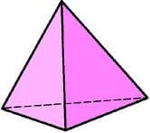
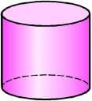
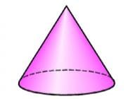
讲授新课
一
图形构成的元素
合作探究
以上立体图形都是几何体，简称体.
问题：
1. 你知道这些几何体是由什么围成的吗？
2. 下图中的图形分别有哪些面？这些面有什么不同吗？

Slide 5
结论：
1. 几何体是由面围成的.
2. 面分为平的面和曲的面.

Slide 6
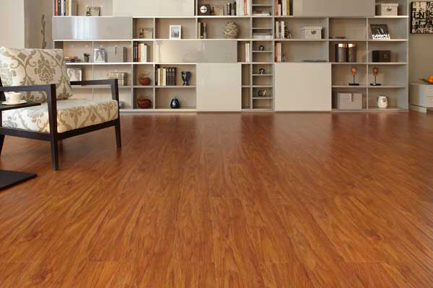
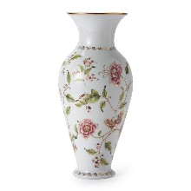
实际生活中的平面与曲面
平面
曲面

Slide 7
平面
曲面

Slide 8
说一说
如下图，围成这些立体图形的各个面中，哪些面是平的？哪些面是曲的？

Slide 9
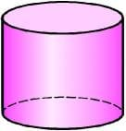
观察长方体、圆柱、棱锥等熟悉的几何体模型，结合下列问题小组合作探究：
(1) 面和面相交的地方形成了什么？它们有什么不同吗？
(2) 线和线相交处又形成了什么？它们有什么不同吗？

Slide 10
长方体 6 个面相交成的 12 条线是直的.
圆柱的侧面和底面相交得到的圆 (封闭曲线) 是曲的.
结论：
面和面相交的地方形成线，线有直线和曲线.
线和线相交形成点.

Slide 11
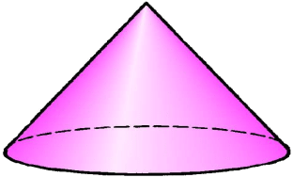
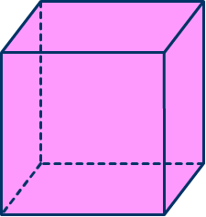
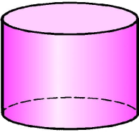
知识要点
面与面相交成线，线有直线和曲线
体由面围成，面有平面和曲面
线与线
相交成点

Slide 12
二
由点、线、面运动而形成的图形
笔尖可以看作是一个点，这个点在纸上运动时，形成了什么？
问题：
这可以说成：点动成线.

Slide 13
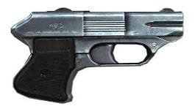
你能举出其他“点动成线”的实例吗？

Slide 14
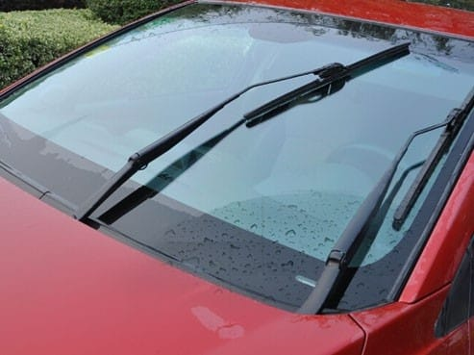
汽车雨刷可以看作什么几何图形？它在挡风玻璃上运动时的路线形成什么几何图形？
思考：

Slide 15
线动成面

Slide 16
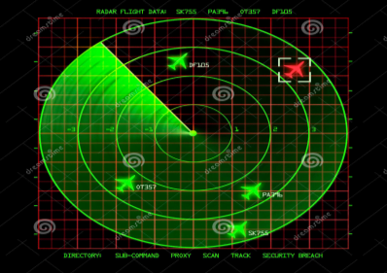
实际生活中的“线动成面”

Slide 17
长方形纸片绕它的一边旋转一周，会形成什么图形？
思考：

Slide 18
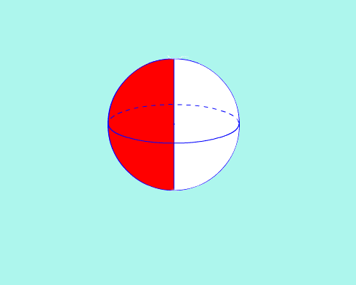
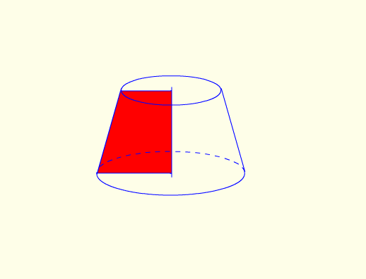
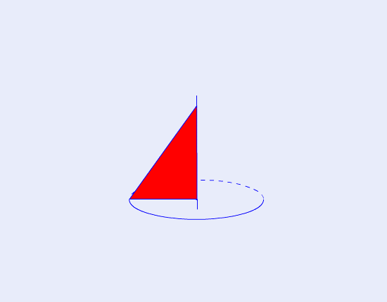
面动成体

Slide 19
做一做
如下图，上面的平面图形绕轴旋转一周，可以得到下面的立体图形，把有对应关系的平面图形与立体图形连接起来.

Slide 20
当堂练习
1. 围成圆柱体的面有 ( )
A. 1个 B. 2个 C. 3个 D. 多于3个
C
2. 下列说法：①平面上的线都是直线；②曲面上
的线都是曲线；③两条线相交只能得到一个交
点；④两个面相交只能得到一条直线，不正确
的有 ( )
A. 4个 B. 3个 C. 2个 D. 1个
A

Slide 21
3. 笔尖在纸上快速滑动写出了一个又一个字这说明
了__________；自行车车轮旋转时，看起来像一
个整体的圆面，这说明了_________；直角三角
形绕它的直角边旋转一周，形成了一圆锥体，这
说明了 _________.
4. 如图：三棱锥有__个面，它们相交形成了__条棱，
这些棱相交形成了__个点.
点动成线
线动成面
面动成体
4
6
4

Slide 22
5. 请把下图中的平面图形与其绕轴旋转一周后得到
的立体图形连接起来.

Slide 23
6. 长为4cm，宽为2cm的长方形，绕其一边进行旋转
得到一几何体.
(1) 这个几何体是什么？
答案：圆柱.
(2) 这个几何体的表面积是多少？
答案：(16+16 ) cm² 或 (16+8 ) cm² .
(3) 这个几何体的体积是多少？
答案：16 cm³ 或 32 cm³ .

Slide 24
课堂小结
构成图形的基本元素
无大小
点
交成
动成
直线
线
无粗细
几何图形
曲线
交成
动成
平面
面
无厚薄
曲面
围成
动成
体
物体的图形

